Slide 1
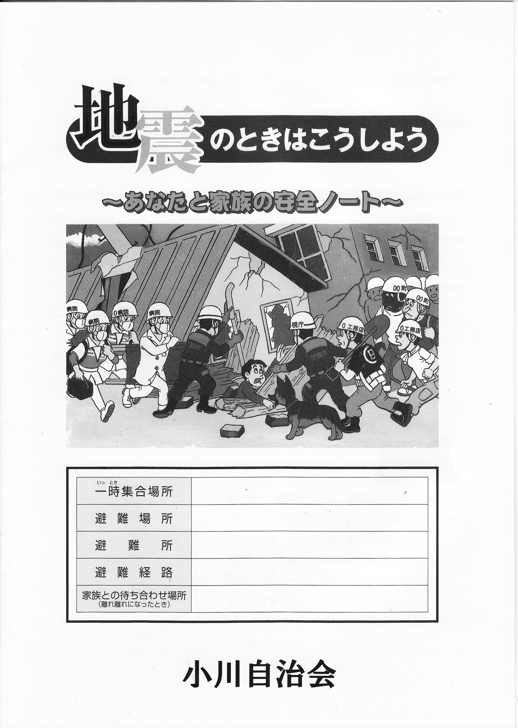
うよ
いのちを守るために
に備えてこうしよう
の時はこうしよう
小川自治会の防災・減災活動
小川自治会自主防災隊活動報告書
２０１３年度版
１．防災活動の重要性と自主防災隊の目的
２．自主防災隊の具体的な活動内容
３．２０１３年度の自主防災隊の活動と評価
総括、組織別
４．改善検討プロジェクトの結果
５． ２０１３年度決算
付）自主防災隊活動マニュアル（案）
規約改定案（２０１４年４月改訂）
２０１４年４月 小川自治会自主防災隊

Slide 2
１．防災活動の重要性と自主防災隊の目的
小川自治会では数年前から“安全・安心・連帯感のある、楽しい街づくり”を自治会活動の基本方針とし種々の活動を行ってきました。防犯は永年に亘る多くの人のボランティアの成果で、犯罪も大幅に減少し、多岐に及ぶ活発な活動は全国的にも高く評価され、毎年種々の表彰を受賞するレベルにまでなりました。一方２０１１年の３．１１東日本大震災をきっかけに最重点施策を“防災・減災体制の確立”とし、検討・準備を重ね、 ２０１３年４月から本格的な「小川自治会 自主防災隊」の活動を開始しました。活動開始後丸１年を迎えますがこの間多くの方が参加し、数多くの防災・減災活動を行いました。一方報道されていますように、大地震の可能性は高く、被害想定も従来より大規模な予想がされています。またこれも報道されています通り、公助の限界が予想以上で、自助・近助・共助の重要性がますます高まっています。
自主防災隊発足１年を契機に、この１年間の活動を評価するとともに、今後の活動の方針と具体的な活動を整理する目的で「報告書」をまとめました。今後も自治会員全員の協力のもと継続的に活動を続けて行く為の一つの指針としてご一読ください。
今後も必要な情報は、広報活動の一環として自治会だよりその他でお伝えする予定です。
あなたの防災力＝近所の防災力＝小川の防災力です
近い将来発生が予測される災害と小川への影響
首都直下地震
直接被害
地震による家屋倒壊,半壊.火災、負傷
生活必需品の高騰・品不足
ライフラインの停止、供給不足
南海トラフ地震
間接被害
輸送網切断による
食料・日用雑貨の品不足と価格高騰
電気,ガス,水道等ライフラインの供給不足
２０１４年１月１７日 ＮＨＫスペシャル 「巨大地震その時何が」より
◇救出・救護に公は期待できない。郊外型住宅街の消火活動は優先度が低い
・巨大地震発生時消防は限られた人材を消火に優先投入
救出救護は自主防災隊など近隣に依存せざるを得ない
救急隊員もまずは消火活動に振り向ける
・火災が同時多発した場合、消火活動に限界があり
被害が甚大と予想される繁華街、住宅密集地が優先
（神戸市消防）
◇災害時、病院・医院が不足し，救える人も救えない
住民によるトリアージ （静岡市医師会ＨＰより）
・チェックリストを使い住民（自主防災隊）で３段階分類
赤（重）、黄（中）タグは病院に搬送
緑（軽）タグは避難所などで応急処置
・誤トリアージを防ぐため病院・避難所で医師の二重チェック
我々に求められるもの
☆近助・共助の重要性
☆事前の準備の重要性
（必要機材の手配・要員の確保・マニュアル・訓練）
☆優先度は １＝消火、２＝救出・救護
ー１ー

Slide 3
小川自治会の自治会活動の中での防災の位置付
自治会活動の基本方針である“安全・安心・連帯感のある、楽しい街づくり”は防犯と防災を安全・安心の両輪とし、急速に進む高齢化社会への対応や少子化時代にお子様が
楽しく、安全に暮らせる街づくりを目的とし、地域の全員が一緒に連帯感（絆）をもって活動していくことを目指す。
具体的には防犯はパトロール隊、防災は自主防災隊がボランティアながら多くの方の参加で活動をしており、お子様向けや各種イベントも一部役員だけでなく、多数のボランティア参加のスタッフで成り立っている。
防犯
防災
防犯
防災
安全・安心
連帯感＝
近助・共助
３パトロール隊
＋青パト隊
５防災支隊＋
青パト機動隊
高齢化の孤独対策
子供の育成
ボランティア
全員参加
自治会員
自主防災隊の活動は２０１２年１０月組織設立、２０１３年４月本格活動開始
と日が浅いが、ただ大地震の発生が近いから備えましょうと言うことではなく、
次の様な特徴を持って活動をする。
小川自治会の防災活動の特徴
◆自主防災隊＝自治会員全員参加
（自治会員＝防災隊員）
小川自治会の防災は
ボトムアップの防災活動
１．全員で助け合う体制
２．自助を最大限に強化
３．まずは近助で
４．防災≦減災 平常時の活動重視
防災隊員
（＝自治会員）
活動隊員
重点方針は
◆平常時の準備に重点
◆自助を強化するための支援
◆近助のネットワーク作り
◆防火と人命救助
支隊
防災班
本部
近い将来自治会未加入者の参加も検討
ー２ー

Slide 4
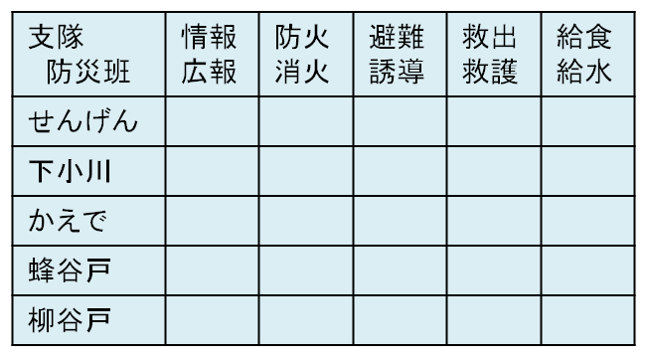
小川自治会の自主防災隊は
防災組織：５支隊５防災班体制
防災隊員
隊員は全世帯自治会の班単位でいずれかの支隊に所属
自主防災隊本部
青パト機動隊
支隊の体制
代表支隊長 ：１名
支隊長 ：３～４名
防災班長 ：各班に複数
会議体
責任者全体会議 ：年１回
隊長・支隊長会議：２か月１回
（決定機関）
防災班連絡会議 ：随時
・平常時は組織で活動
本部全体
支隊単位
各支隊防災班合同
・非常時は活動主体
（いる人が出来ることをやる）
・基本方針は本部主体
計画は本部・支隊・防災班合同
活動・実施は支隊・防災班中心
・情報の一元化と横展開の仕組み
・活動の共通化・標準化と
支隊の自主性の両立のバランス
情報の共有化と一元化
各組織がバラバラで活動すると
同じようなことをあちこちで行っている可能性がある
非生産・非効率になっている
あるいは同じ項目で別の結論を出している可能性もある
支隊の独自性を守りながら
情報交換の仕組みを作り、情報の一元化を図る
活動の共通化・標準化を図り生産性をあげる
第１ステップ [自主防災隊活動記録]（月報）を作成
「機材・備品管理」の一元化（現物管理は支隊）
第２ステップ 管理資料、チェックシートの共通化、標準化
横展開を図る仕組み
ー３ー

Slide 5
情報・広報と発信媒体
キャッチコピー
・あなたの防災力＝近所の防災力＝小川の防災力
地震の時はこうしよう＋地震に備えてこうしよう＋いのちを守るために
主な広報資料等
 |  | 発行 | 発行 | 配 | 付先
資料名 | 目的・内容 | 元 | サイクル | 活動 隊員 | 全 隊員
防災マップ |  | 本部 | 全面；３～４年 部分：年１回 |  | ○
小川自治会自主防災隊 「ガイドブック｝ | 主に防災隊組織とその運営 各組織の活動内容、規約 | 本部 | 全面；３年 部分：年１回 |  | ○
小川自治会自主防災隊 「安全ノート｝ | 自助のガイドブック | 本部 | 全面；３年 部分：年１回 |  | ○
小川自治会自主防災隊 「活動マニュアル｝ | 個別の活動に関する「手順書」 「チェックシート」、「取扱説明書」「図」、「フローチャート」など | 本部 | 年３，４回 出来た部分 | ○
広報誌（仮） 「自主防災隊Ｎｅｗ」 又は自治会だより活用 | 全隊員共通内容 | 本部 | 年３，４回 |  | ○
広報誌 「支隊便り」「瓦版」 | 身近な情報と啓蒙 | 支隊 | 月１回 |  | ○
防災に関するアンケート | 自助の準備、備蓄品充足状況 最新の隊員把握 要援護者把握 | 本部 支隊 | 年１回 |  | ○
行動マニュアル | 非常時の隊員の行動 | 支隊 | 年１回 |  | ○
１）広報誌（紙）は自治会の「自治会だより」「ホームページ」活用（特に本部広報）
２）アンケート調査は調査項目、様式等は出来るだけ等一（本部）
実施・集計・分析は各支隊中心
３）行動マニュアルは支隊によって行動（避難誘導など）が異なるため支隊で作成
但し共通化できる部分は共通化
４）その他支隊独自の活動マニュアルは必要に応じ支隊で作成、発行
５）防災班の広報は内容は防災班で作成するが、可能な限り本部に集約し本部で発行
６）青パト放送の活用
ー４ー

Slide 6
平常時の自主防災隊のＰＤＣＡサイクルと
情報の共有化一元化
組織ごとに１年間の活動内容をまとめ
・活動項目
・活動内容
・達成度と評価
翌年度の活動計画を作成
年一回実施
隊長・支隊長会議に報告・検討
組織固有の活動
防災隊共通・組織をまたがる活動
投資を必要とする活動
個別の実施計画を作成
目標設定（時期・到達レベル）
隊長・支隊長会議で検討
活動マニュアルの作成
責任者全体会議へ報告・承認
個別活動実施
途中でも必要に応じ隊長・支隊長会議の承認
・防災隊共通・組織を跨る活動
・投資を必要とする活動
・その他（新しく発生した事態対応）など
進捗状況を本部へ報告 活動報告書
本部はまとめて
・支隊へフィードバック
・隊長・支隊長会議へ報告
項目だけの一覧性であまり手間を取らない
隊長・支隊長会議
正規の決定機関であり
当面の間は頻度を多く開催
ー５ー

Slide 7
非常時の定義と対応
小川自治会での非常時とは：震度５強以上の地震
１．各家庭では人的被害のない場合、「無事です」の旗を見やすい所へ出す
２．各支隊では支隊長、班長、活動隊員は可能な限り速やかに支隊に集合
災害体策体制を確立し、一時避難場所を開設。安否確認、被害状況調査
消火活動、救出救護活動、その他必要な活動を行う
３．自主防災隊本部は小川会館に災害対策本部を設置
支隊、行政機関などとの連絡・対応を行う
また避難場所（学校）へも必要な人材の派遣を行う
震度５強では次の様な現象が起こる
人間 | ☆非常に恐怖を感じる ☆多くの人が行動に支障を感じる
屋内の状況 | ☆棚の食器、本が落ちる ☆テレビが台から落ち、散る ☆箪笥などの重い家具が倒れることがある ☆一部の戸が外れる
屋外の状況 | ☆補強されていないブロック塀の多くが倒れる ☆据え付けが不十分な自動販売機が倒れる事がある ☆多くの墓標が倒れる ☆自転車の運転が困難
防災隊員
多摩直下型地震の予想震度は震度６弱
震度６では次のような被害が想定される
家 | ☆家財の転倒 ☆家屋の半壊・全壊 ☆塀や樹木の倒壊 ☆火災の発生及び延焼
生活インフラ | ☆停電 ☆ガス管・水道管の破損とガス・水の噴出 ☆一部道路の通行不能 ☆車の走行制限 ☆食料品など生活必需品の品不足、配送不能
通信インフラ | ☆電話・携帯が不通 ☆テレビ・ラジオの使用不能？ ☆防災無線は？ ☆町田市緊急地震速報メール・サービス
季節・曜日・時間帯・気象条件で、被害は異なりまた対策・対応は大きく異なる
ー６ー

Slide 8
非常時の対応と自助・近助・共助・公助の関係
非常時は組織を跨って可能な人が活動
発生直後
１～数分
自
助
☆火を止める
☆ブレーカーを落す
揺れが
治まった
後
数分後～
数時間
☆家族の安否確認
☆火災発生有無確認☆動線の確保
☆防災用品の確認
☆無事ですの旗出し
☆隣近所の安否確認
近助
☆災害対策本部立ち上げ
☆支隊活動開始
一時避難所開設
共助
☆安否確認
☆救出救護
☆避難誘導
☆火災が発生して
いたら初期消火
☆家屋が壊れていた
ら避難
☆火災が発生して
いたら消火活動
公助
☆動けなかったら
呼子等でしらせる
☆避難場所での炊き出し
復旧開始
数時間後
～数日後
☆自宅での生活
物資、インフラは
☆生活必需品の配付
☆避難生活
生活環境は
☆インフラの復旧
時間軸で活動の重要度、内容、体制が変わる
自助と共助（自分で準備する物、防災隊で備えるもの）
各家庭で準備 「安全ノート」でチェック・確認 | 防災隊で準備 家庭では備えられないような機材等
☆非常食と飲料水（１週間分） 国のガイドラインが３日から１週間に変更 ☆雑用水（トイレ、洗濯など） ☆消火器（最低２個） ☆ヘルメット ☆懐中電灯と予備の電池、マッチ、ローソク ☆食事用（卓上コンロ、紙食器など） ☆情報・連絡手段（携帯ラジオ、携帯電話） ☆衛生用品（簡易トイレ、紙製下着など） （タオル、ウエットティッシュなど） ☆衣類と暖房用品、雨具 ☆医薬品 その他多数 | ☆救出用レスキューセット（ジャッキ、バール のこぎり、金づち、スコップなど） ☆テント付簡易トイレ ☆夜間照明設備（一時集合場所用） ☆避難補助用具（担架、車いす、リヤカー） ☆避難誘導機材（プラカード、のぼり旗） ☆消火機材（スタンドパイプ、消火器） 市の消火設備（街頭消火器、消火栓） ☆連絡手段（トランシーバー、ハンドマイク） ☆防災隊員用機材（ヘルメット、腕章） ☆医療用品（救急箱、三角巾など） ☆簡易浄水器 その他多数
ー７ー

Slide 9
自助の充実と支援
自助は重要です
・非常食は１週間分持ちましょう
・消火器は最低２本備えましょう
・耐震補強は済みましたか と
広報活動を行ってもなかなか進まない
自助の充実の支援を重点活動とする
自助の支援策とは
・耐震診断
・消火器の購入斡旋
・非常食、飲料水の購入斡旋
・自分でできる事の訓練
（消火器の使い方など）
など
自助が充実すれば
・被害が減少
・共助の限られリソース（人、金）を
重点的に活用可能 例えば
金：個人で持てない機材の充実
（レスキューセット、簡易トイレ
医薬品、スタンドパイプ、
トランシーバーなど）
人：消火活動
要援護者支援
それぞれの防災班で支援策を検討
本部でまとめ実施計画を作成
広報活動・訓練で周知徹底
それぞれの防災班で重点策を検討
本部でまとめ実施計画と予算を作成
近助とは
隣近所でお互いに助け合う活動で系統・組織だったものではなく
ちょっとお助けする程度の感覚でお互いに迷惑にならない範囲で行う
例えば
・ちょっと声をかけてお互いに安否確認を行う
・初期消火で消火器を貸す。あるいは一緒に消火活動をする
・非常食や飲料水を融通しあう
・一緒に炊き出しをする
・お風呂やトイレなどが使用不能な時お貸しする
・軽いけがで救急箱をお貸しする
・場合によっては避難所ではなく可能なご近所に避難する など
防災の時急に助け合うのは難しい
普段からのお付き合いで環境作りが重要
ー８ー

Slide 10
２．自主防災隊の活動内容
自主防災隊の活動は平常時、非常時とも多岐にわたり平常時と非常時では全く
異なる。
災害発生そのものを防ぐことは不可能であり、いかに被害を最小限にするかの
準備活動（減災）が重要である。
平常時：
・災害発生時に最初に必要な自助の備えを高めるための具体的なお手伝い
（支援活動）
・災害発生時に必要な機材の準備（消火機材、救出・避難機材など）
・機材の使用方法や緊急時の活動をあらかじめ定めたマニュアル・手順書・
取り扱い説明書などの準備
・上記を活用した実践的な訓練（特に技術を要したり予備知識を必要とするもの
は繰り返し訓練）
・多くの人に活動について理解を求め、参加していただくための広報
・効率的な活動を行うため、各組織の活動状況や機材の保管状況などが一元化
できる情報管理
・そして最後に（あるいは最初に）効果的に準備し運用する為の組織体制と
要員などがあり、組織化・体系化して活動する。
当防災隊では５支隊５防災班で組織を構成している。
非常時：
災害発生時の活動は平常時とは全く異なる。
発生の状況（季節、曜日、時間帯、天候、被害状況）等で活動内容が異なるほか
時間の経過とともに優先度・重要度も変化する。
・初期段階では組織に関係なく参加出来る人が集まり活動を開始する
・優先度は①被害状況調査→後の優先度を決める
②救出・救護（特に重傷者の人命救助）であり
なお初期消火（１度延焼が始まると被害が甚大になるため）も最優先あるが
共助では間に合わない可能性が強く、自助・近助が重要。
防災隊の活動（共助）以前に隣近所の助け合い（近助）が先行出来るような
事前のご近所のネットワーク作りが必要・重要である。
繰り返しになるが、非常時に効果的な活動を行うためには平常時の準備活動が
重要である。別紙に、防災隊本部、各支隊、各防災班ごとの平常時、非常時の
具体的な活動内容と目標、現状などを一覧表で記載する。（記入用紙次ページ）
まだ活動開始して１年なので埋まっていない（決まっていない）項目が多いが、
議論と実践（訓練）を重ね、全員のコンセンサスを得ながら質の高い活動につな
げていく。
またこの具体的な活動内容を活動マニュアルとしてフローチャート、手順書、
チェックシート、取扱い説明書など形式はさまざまであるが、非常時に活用
できるよう整備していく。
ー１０ー

Slide 11
３．２０１３年度の自主防災隊の活動報告 ３－１．総括 ３－２．自主防災隊本部 ３－３．５支隊 ３－４．各防災班（避難・誘導班と給食・救護班は活動実態がないため今回は報告なし、
また情報・広報班は広報活動が支隊中心で行われたため支隊で報告）
３－１．総括
本格的な自主防災隊の活動開始初年度としては順調なスタートと言える。
・活動隊員として参加していただいた方が２００名を超えた
・１０月に行った自主防災訓練で昨年度までの２．５倍の２５０名の参加を得た
・安全確認の「無事です」の旗出し訓練では始めてにもかかわらず７５％もの
世帯が旗を出したなど意識の高さは特筆すべきであり、又活動のメニューも
多岐多彩に渡っている。
一方次のように種々の問題点も分かり、対応策を検討し次年度以降の活動に組み
入れていく必要がある。
①組織によって活動にばらつきがある 活動の項目、内容のみならず、
目的がはっきりしているか、目標設定されているか、次の段階が考えられて
いるかなど差がある
②組織はあるが実質活動していない防災班もある
③情報が共有されていないため、同じことを別々に実施したり、違う結論になる
ケースがあった
④訓練の参加者が多すぎ、一部訓練を受けられない人が出たり混乱した
⑤会議体の位置付、性格が不明確で連絡会議（情報交換会）か決定会議か不明瞭
で機材の調達などが遅れている
⑥支隊中心で活動しすぎたため本部が機能しなかった
⑦広報が支隊中心で行われたため支隊間の差があり、全体として統一がとれて
いない
以上の観点より特に次の５点は今後の活動に重要で早急に対応策を検討する必要が
ある
①一部組織と活動内容（ミッション）の見直し（本部体制、防災班の一部、
決定機関）
②活動内容を定期的に見直す仕組みーＰＤＣＡ（会議体、ＰＴなど）
③情報の一元化と横展開の仕組み
④特に広報活動における本部広報と支隊広報の区分け
⑤訓練体系と内容の見直し（一般向け支隊主催訓練、専門班向け訓練）
また個別の活動に対し目的、目標をもう一度整理し、重要度・優先度を設定し、
限られたリソース（人と金）をどう重点配分するのかも 隊長・支隊長会議などで
議論する必要がある。
ー１２ー

Slide 12
４．改善検討プロジェクトの結果
１）２０１３年の活動→問題点の整理
①全体の評価とまとめを行うプロジェクトチーム編成
（１１月～３月、報告書作成）
②一部組織と活動内容（ミッション）の見直し
（本部体制、防災班の一部、決定機関）
→ミニＰＴ（ＷＧ)４グループ
（本部体制、災害対策本部の体制と機能、給食給水班、
避難誘導班）→３月報告
→規約改定案作成（規約改定検討チーム）
③活動内容を定期的に見直す仕組みーＰＤＣＡ
（会議体、プロジェクトチームなど）
→隊長・支隊長会議の位置付
→毎期末、組織単位の活動報告（標準フォーム）
→規約改定案作成（規約改定検討チーム）
③情報の一元化と横展開の仕組み →活動記録（月報）作成
新年度より実施
④特に広報活動における本部広報と支隊広報の区分け
→ミニＰＴ（ＷＧ)→広報活動の在り方と手法、担当整理
新年度より情報広報班＋自治会広報で実施
⑤訓練体系と内容の見直し（一般向け支隊主催訓練、専門向け訓練）
→ 体系化案作成（すでに一部支隊・防災班で実施経験あり）
⑥個別の活動に対し目的、目標をもう一度整理し、重要度・優先度を
設定し、限られたリソース（人と金）をどう重点配分するのか
→隊長・支隊長会議の役割の整理と開催頻度の見直し
２）各組織の活動内容→当報告書２項（作成要領）
３）活動マニュアルの構成→構成案作成
４）規約改定→規約改定案作成（規約改定検討チーム）
５）自助の備えの促進→「安全ノート」改訂版 作成
実施提案
隊長支隊長会議開催
（３月３０日）
ー２８ー

Slide 13
４．改善検討プロジェクトの結果
２０１３年の活動の評価
問題点の整理
ＰＴ・ＷＧによる検討
実施提案
隊長支隊長会議開催
（３月３０日）
１）各組織の活動内容の再整理と２０１４年度重点活動の設定
→活動実績：最新情報を事務局で整理
活動内容の再整理：４）②
２０１４重点活動：隊長＋事務局で作成
２）組織と人事
①本部隊員の任命
特に扇の要となる本部事務局
②支隊、防災班の２０１４年度責任者
③名簿と連絡網
３）責任者全体会議の開催→４月２７日（日）ＰＭ
４）提案項目の承認と早期実施の体制作り
①災害発生時の体制と活動内容の整理（災害対策本部他）→ミニＰＴ
②各組織の役割一覧 →各組織で再整理
③ＰＤＣＡを回す仕組み（月報他）の具体的実施方法 →事務局
④２０１４年度予算案の作成 →予算編成チーム
⑤活動マニュアルの作成 →次回隊長支隊長会議で具体案検討
⑥「安全ノート」改訂版の作成 →作成ＷＧ編成 ７月発行目標
⑦訓練計画 →本部主催の全体訓練を秋に実施
その日程にあわせ支隊・防災専門班の計画作成
ー２９ー

Slide 14
うよ
いのちを守るために
に備えてこうしよう
の時はこうしよう
自主防災隊 活動マニュアル
このマニュアルは防災隊の活動を
非常時・平常時
それぞれ具体的にまとめたものです
内容が広範囲に及びますので
完成の都度個別に発行します
バインダーなどにまとめて
「ガイドブック」「安全ノート」「防災マップ」と
あわせて利用下さい
２０１４年６月 第１版発行

Slide 15
自主防災隊活動マニュアルの構成
（その１）
１．平常時の活動
１）各組織の共助活動
①本部の活動ー基本
②各支隊の活動ー基本
③各防災版の活動ー基本
・情報・広報班
・避難・誘導班
・救出・救護班
・防火・消火班
・給食・給水班
・防災青パト機動隊
④本部・支隊横断、各班連携の活動
・防災訓練
・広報活動
２）自助の備えの支援活動
①情報提供
②自助の備えの状況把握
③自助の備えの重要性の勧奨（広報活動）
④自助の備えの具体的支援活動
３）防災倉庫の保有機材と備蓄品
①機材等の決定
②管理体制と定期点検
③機材の使い方（取り扱い説明書）
４）会議と決定の仕組み
①会議体とメンバー
②決定の仕組み
③年度ごとの活動のＰＤＣＡサイクル
５）平常時連絡網
６）活動隊員名簿
①責任者（防災班長以上）＝一覧
②活動隊員＝支隊単位

Slide 16
自主防災隊活動マニュアルの構成
（その２）
２．非常時（災害発生時）の活動
１）各組織の活動
①災害対策本部
・設置の条件
・体制
・役割
・避難場所との連携
②各支隊の活動
・支隊活動組織設置の条件
（一時避難場所）
・非常時体制
・活動内容
・支隊活動の中での防災班の位置付・活動
（支隊、時間軸で異なる）
・一時避難場所運用マニュアル
③青パト防災機動隊の活動
・体制
・活動内容
２）本部・支隊間の組織横断・連携の活動
・活動内容
・指揮・命令系統と権限
３）非常時連絡網と連絡手段
４）防災倉庫の保有機材と備蓄品
①非常時の使用・配付と決定権限

Slide 17
自主防災隊活動マニュアル作成の手引き
１．基本的な考え方
◇ 非常時用 ・・・ 読まなくても理解できる内容にする
◇ 平常時用 ・・・ 非常時用を補足するもの
・管理用（台帳的用法）
・訓練・教育用（啓発）に使う
２．内容
◇全体の構成は前述
◇可能な限り個別・具体的に
例）スタンドパイプの取り扱い方法含む消火栓の開け方
テント付トイレの設置方法
機材、備蓄品の定期点検とチェックポイント
３．形式
◇１項目：原則紙（Ａ４）１枚
◇出来るだけ文章形式は避ける
文章の場合は箇条書き
◇図、フロ―チャート、手順書、チェックシートなど見やすく理解しやすい形式
４．次の項目は必ず入れる
◇管理番号（変更の時は２ケタの枝番） 番号表は別途定める
◇作成日（変更日） 西暦年、月、（日） ２０１４，０４，０１
◇作成者（組織）、確認者（責任者）
◇配布先
・活動隊員全員
・責任者全員
・特定防災班
・特定支隊
・支隊長以上など
５. ファイル
◇各個人：追加・変更が発生したとき簡単に差し替えができる、
ページの増減が簡単にできるファイル方式
（差し込み式バインダ―など）
◇マスター：支隊、防災班独自のものも含めすべて本部事務局に配付
本部でマスターファイルを作成、管理

Slide 18
５．２０１３年度自主防災隊決算報告
品目 | 金額 | 確
かえで公園防災倉庫 | 188,280
防災見学会 | 100,198
腕章（１２０） | 78,435
防災のぼり旗と台 | 47,462
ガイドブック印刷費 | 74,130
「無事です」の旗 | 402,150
防災プラカード（６） | 18,630
ハンドマイク（５） | 20,039
スタンドパイプ（１） | 93,450
防災倉庫用消火器（支隊ｘ２） | 56,616
かえで機材（トイレ、車いす他） | 59,043
乾パン、飲料水補充 | 47,520
ヘルメットｘ３０ | 29,400
上期運営費 | 99,662
下期運営費 | 141,917
その他 | 26,990
合計 | 1,479,818
予算
2,200,000
差額
720,182
－３０－

